Slide 1

ESCUELA NORMAL DE EDUCACION PREESCOLAR
CURSO:LENGUAJE Y COMUNICACIÓN
MTRA:YARA ALEJANDRA HERNANDEZ FIGUEROA
1°B
MARIANA GARCÍA REYNA
CLAUDIA MATA RODRIGUEZ
YESICA GUADALUPE LOPEZ RAMIREZ
CIELO GUADALUPE REYES MARTÍNEZ
JAZMIN AZUCENA DE LA CRUZ SANCHEZ
NAYELY LIZBETH RAMOS LARA

Slide 2
IDENTIFICAR
LETRAS

Slide 3
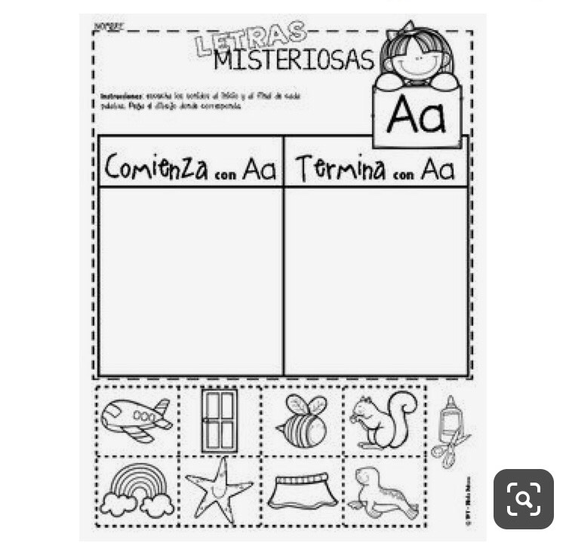
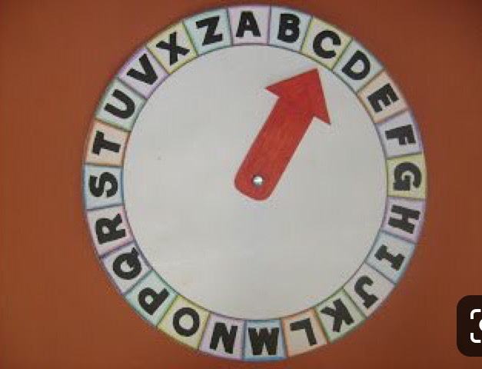
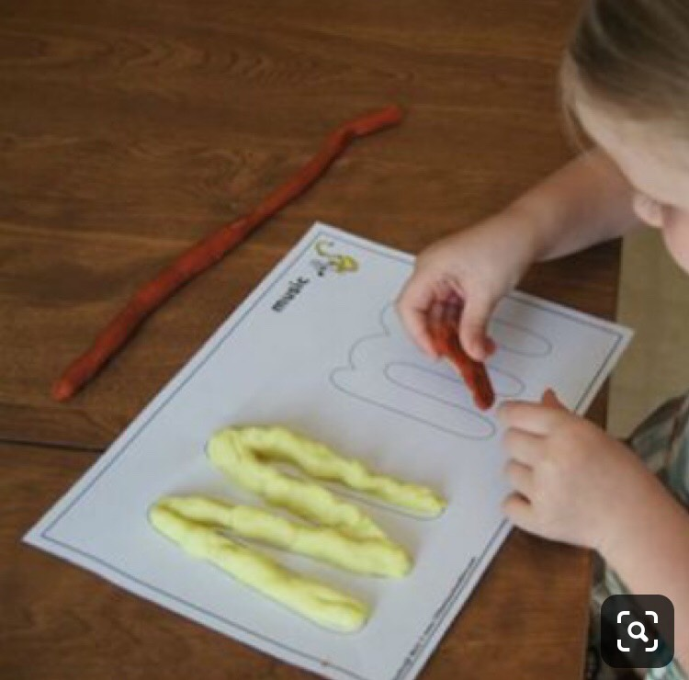
RELLENA LA LETRA
LA RULETA DE LETRAS
RELACIONA EL DIBUJO CON LA LETRA
Para esta activad solo necesitamos una hoja con una letra y plastilina.
La actividad consiste en que los niños tienen que rellenar la letra con plastilina
Para este juego solo necesitas una ruleta donde vengan todas las letras del abecedario.
El juego consiste en girar la ruleta y la letra que toque los niños tendrán que agarrar un objeto que empiece con la letra seleccionada
Colocar en el pizarrón una letra del abecedario con imágenes abajo, los alumnos tendrán que relacionar las imágenes con las letras

Slide 4
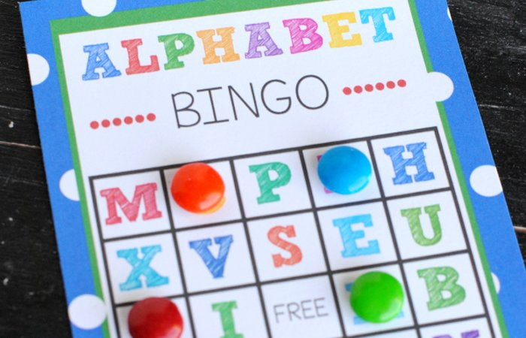
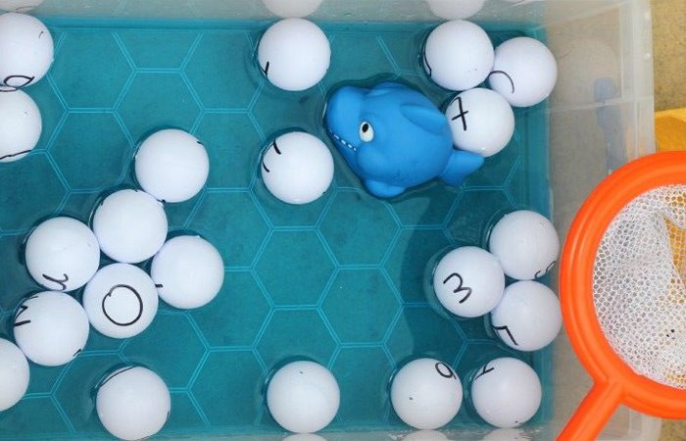
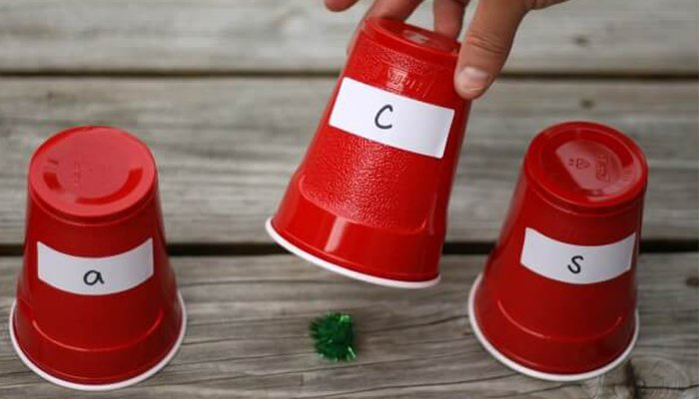
LETRAS CON PREMIO
Para ello necesitamos unos simples vasos de papel o cartón, unas etiquetas en las que escribir las letras del abecedario y un rotulador. En unas tarjetas escribe palabras sencillas que el niño pueda identificar. El juego consiste en averiguar la letra por la que empieza la palabra que hay en la tarjeta. Antes de iniciar la partida deja un pequeño objeto bajo el vaso (una figurita, por ejemplo) con la letra inicial del vocablo. El niño sabrá que ha acertado si al retirar el vaso encuentra la sorpresa.
PESCAR LETRAS
Coge un recipiente grande de plástico para crear tu piscina de letras. Con unas pequeñas pelotas de ping pong haz el abecedario. Coloca dentro, junto a las bolas, algunos peces o tiburones. Da a los niños unos pequeños cazamariposas o coladores para que puedan pescar las letras según las nombras pero con cuidado de no coger alguno de los peces o al tiburón porque, en ese caso, habrán perdido juego.
BINGO DE LETRAS
Para jugar necesitas unas pablas con letras de abecedario en ellas, las letras las puedes utilizar de algún juego de mesa como el Scrabble que tengas en casa. También puedes poner todas las letras del alfabeto en unos papelitos y meterlos en una bolsa. Ganará el que primero cante línea.

Slide 5
IDENTIFICAR NOMBRES Y OBJETOS

Slide 6
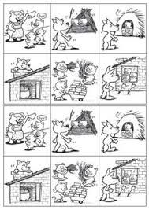
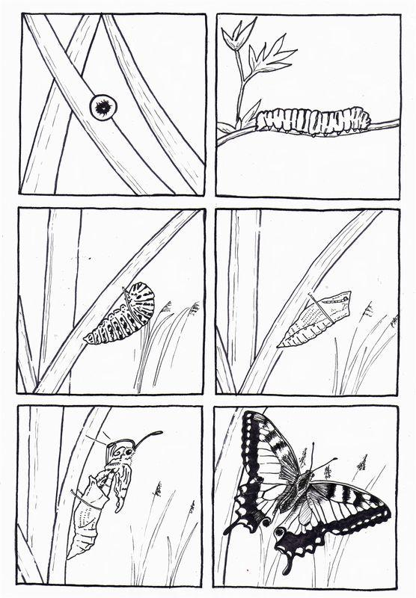
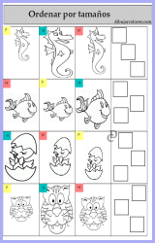
ORDENAR IMÁGENES ATRAVES DE UN CUENTO: Primero tenemos que contarle un cuento a los niños y ellos tendrán que ir acomodando las imágenes en un orden. | ORDENAR POR PROCESO DE EVOLUCION: Luego de hablarles y explicarles a los pequeños el proceso de evolución de las mariposas y que ellos acomoden las imágenes. | ORDENAR POR TAMAÑO DE PERSONAJE: Tienen que ver los tamaños de Cada personaje animado y acomodarlos en orden del pequeño hasta el mas grande

Slide 7
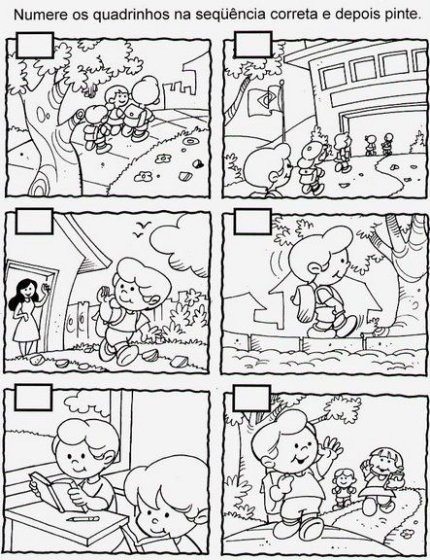
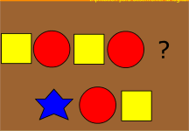
ORDENAR POR SECUENCIAS: Tenemos que ir siguiendo la secuencia de las figuras. El niño debe señalar o dibujar la figura siguiente. | ORDEN POR ENUMERACION : Tenemos que ordenar mediante números el orden de los sucesos

Slide 8
ORDENAR IMÁGENES EN UNA NARRACION

Slide 9
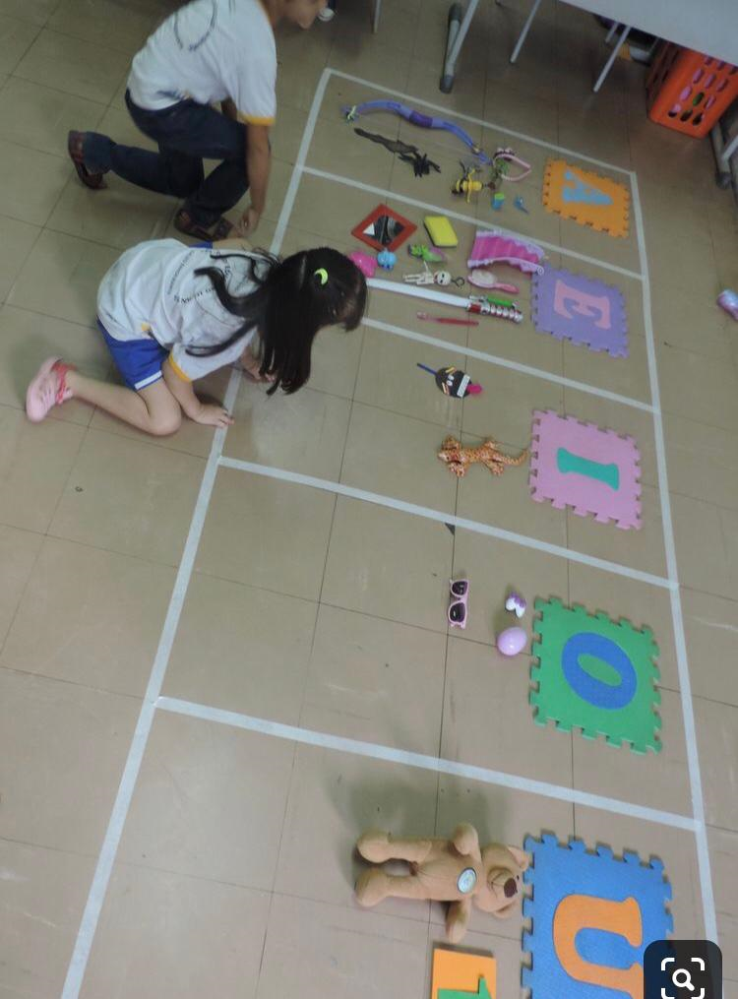
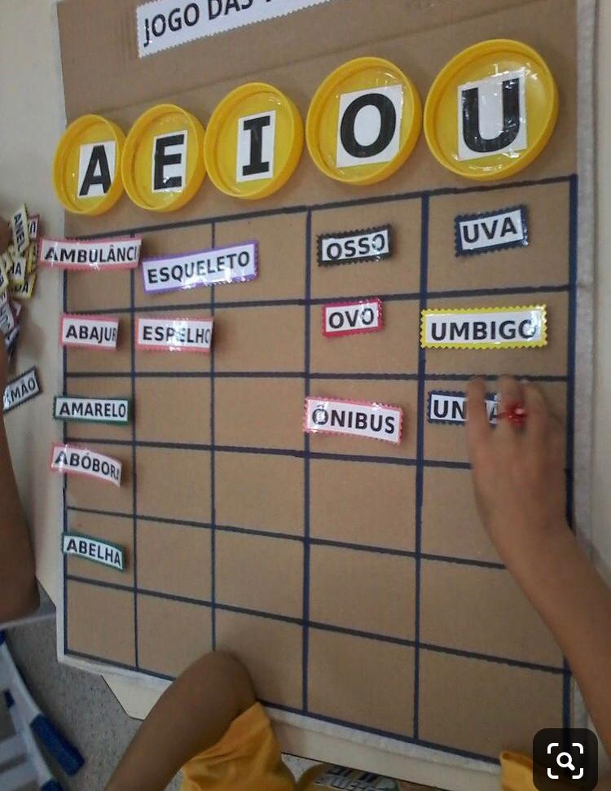
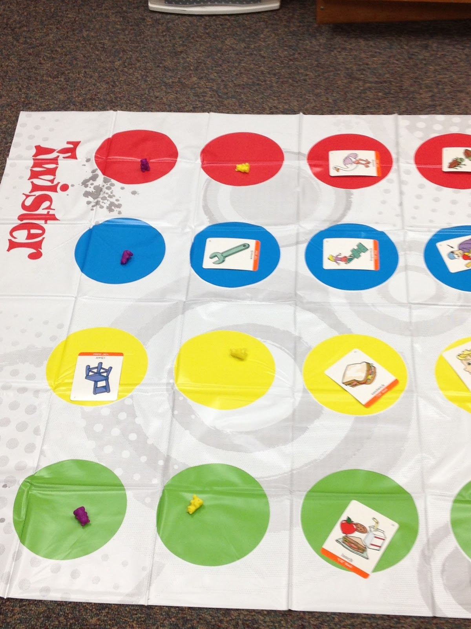
ORDENAR LOS OBJETOS
Para esta actividad, necesitamos colocar las vocales en un lugar donde los niños puedan apreciarlas mejor. Después darles diferentes objetos, los cuales deberán colocar en la letra que le corresponda.
De esta manera conocerán el objeto y la letra con la que empieza.
ORDENAR LAS PALABRAS
Para esta actividad se necesitaran diferentes palabras que los niños conozcan , y deberán ordenarlas en la letra que le corresponda. Así los niños conocerán la escritura correcta de las palabras
TWISTER DE OBJETOS
En este juego se pondrán diferentes objetos en los colores del twister , se utilizaran dos tablas indicadoras en una se dará una letra y en la otra se dará una parte del cuerpo, los niños deberán poner la parte del cuerpo que corresponde en el objeto que empiece con la letra que se indico.

Slide 10
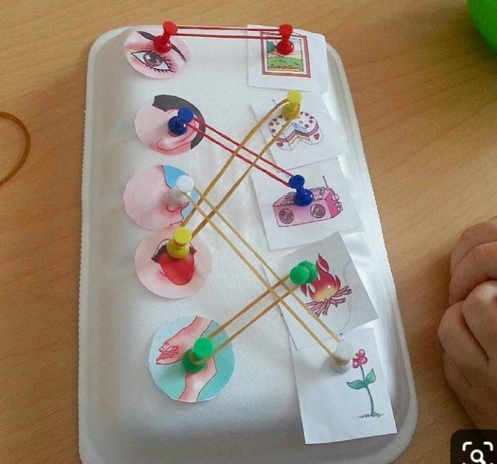

RELACIONAR LOS SENTIDOS
Los niños deberán relacionar los 5 sentidos con todo aquello que de alguna manera las provoque un mal
CRUCIGRAMA
Escoger crucigramas con figuras de animales, frutas, o tareas cotidianas, de 5 o 6 palabras. Se dará una explicación o una descripción del objeto que se desea encontrar.

Slide 11
ADECUAR DIALOGOS FORMALES E INFORMALES

Slide 12
A veces, podemos pensar que para apoyar la evolución del lenguaje de un niño debemos hablar mucho, y no necesariamente debe ser así. Las pausas y los silencios son muy importantes. Es conveniente respetarlos. Si un niño habla poco, nosotros no podemos llenar todos los silencios con nuestras palabras. Tendremos también que hablar mesuradamente, manteniendo un equilibrio comunicativo; pero eso sí, de forma muy consciente, aprovechando muy bien cada uno de nuestros turnos de diálogo.
Asimismo, si nosotros somos unos buenos emisores de lenguaje, ayudaremos al niño a ser un buen receptor. Cuanto más nos ajustemos a su estilo comunicativo y a su nivel lingüístico en lo conceptual, morfosintáctico, léxico..., más le favoreceremos. Se trata de adecuarnos, no para quedarnos en el mismo nivel, sino para subir juntos otro escalón, sea éste un escalón más o menos alto, según cada niño y cada momento.

Slide 13
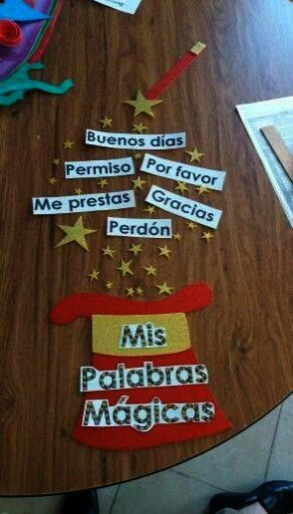
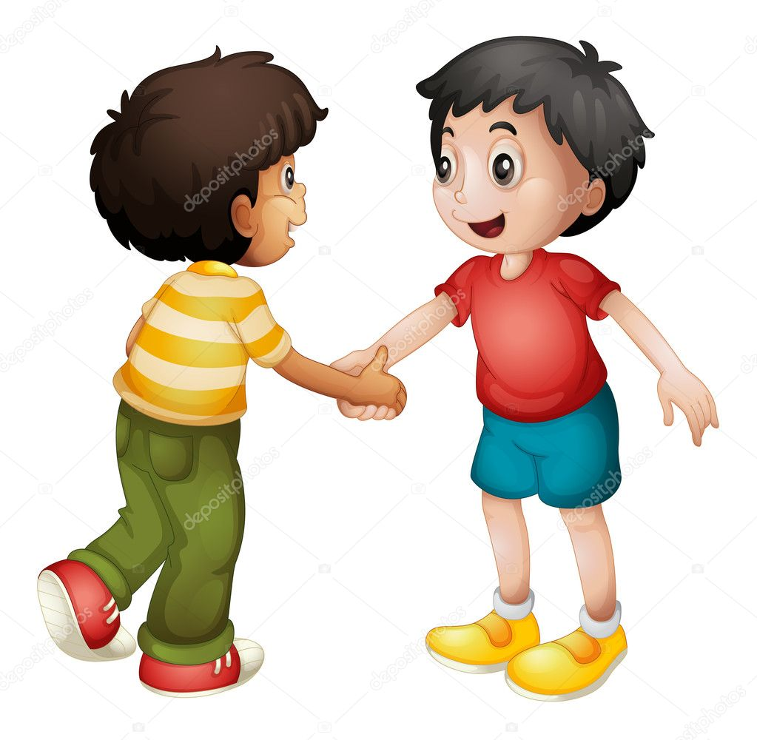
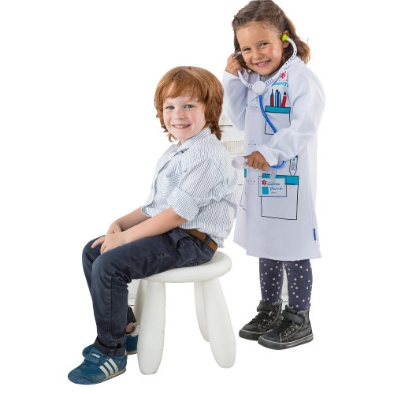
PALABRAS MAGICAS
Haciendo que los niños pidan a sus compañeros los materiales “por favor”, “gracias”, “de nada”.
Enseñar al niño a saludar a diferentes personas.
Por ejemplo, si es un compañero puede chocar la mano con él.
Cuando es un adulto con un saludo cordial de “buenos días”, “buenas tardes”, “buenas noches”.
JUEGO DE PROFESIONES
Un niño seria un doctor y el otro seria el paciente ahí trabajarían el dialogo formal ya que esta con una persona que se merece cierto respeto, para el caso del dialogo informal podría ser en una platica normal con algún amigo o algún familiar ya que es alguien que si conoce

Slide 14
https://pin.it/2lgp62o4625til
https://www.pinterest.com.mx/search/pins/?q=preescolar&rs=typed&term_meta[]=preescolar%7Ctyped
https://www.pinterest.com.mx/search/pins/?q=twister%20de%20objetos&rs=typed&term_meta[]=twister%7Ctyped&term_meta[]=de%7Ctyped&term_meta[]=objetos%7Ctyped
https://www.pinterest.com.mx/search/pins/?q=relacionar%20los%20sentidos&rs=typed&term_meta[]=relacionar%7Ctyped&term_meta[]=los%7Ctyped&term_meta[]=sentidos%7Ctyped
https://www.pinterest.com.mx/pin/374502525243138173/?nic=1
https://www.magisterio.com.co/articulo/actividades-para-favorecer-el-dialogo-en-la-primera-infancia
https://www.pinterest.com.mx/pin/650418371166792127/feedback/?invite_code=173c60e7ae4947198149dab809eec5ec&sender_id=642255734267996237
https://actividadesinfantil.com/archives/7559/
https://www.magisterio.com.co/articulo/actividades-para-favorecer-el-dialogo-en-la-primera-infancia

